Slide 1


Day02：Cascading Style Sheets 层叠样式表CSS
课程编号：SE33625
授课对象：20级软件工程&服务科学
主讲教师：辛国栋
Email：gdxin@hit.edu.cn

Slide 2
今日内容
1. CSS 概念
2. CSS样式的引用方式
3. 基础选择器
4. 扩展选择器
5. CSS常用属性
6. CSS的三大特征

Slide 3
1. CSS 概念 html的局限性、Web页面的构成，CSS的作用

Slide 4
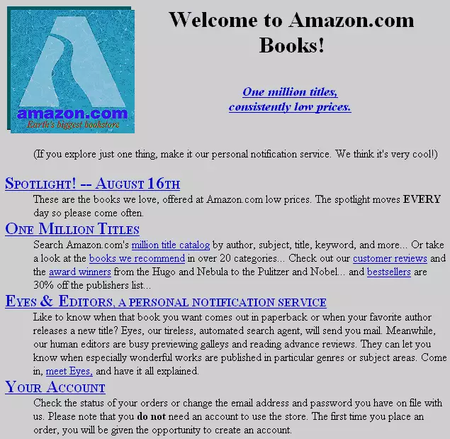
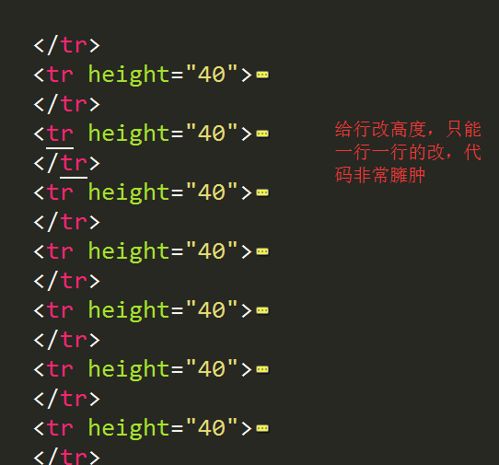
1.1 html的局限性
早期的亚马逊网站并不美观
Html代码中修改样式比较困难

Slide 5
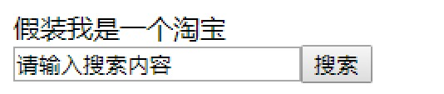
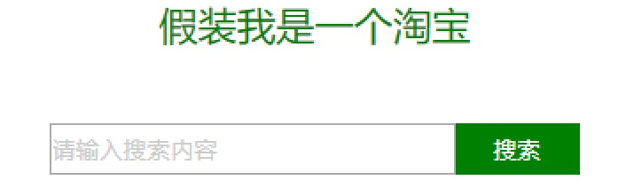
1.2 Web页面的构成
结构：用于对网页元素进行整理和分类，用html实现
表现：用于设置网页元素的版式、颜色、大小等外观样式，主要指的是CSS
行为是指网页模型的定义及交互的编写， Javascript
结构
表现
行为

Slide 6


1.2 Web页面的构成
结构
html
表现
css
行为
javascript
结构类似人的身体， 表现类似人的着装， 行为类似人的行为动作
理想状态下，他们三层都是独立的， 放到不同的文件里面

Slide 7
1.3 CSS的作用
使用HTML标签属性对网页进行修饰的方式存在很大的局限和不足
样式都是写在html标签中，既不利于代码阅读，将来维护代码也非常困难。
需要结构与表现的分离。
即：在页面设计中，HTML标签只用于搭建网页的基础结构，样式交由CSS来设置。

Slide 8
1.3 CSS的作用
Cascading Style Sheet，CSS 层叠样式表单
CSS主要用于设置HTML页面中的文本内容（字体、大小、对齐方式等）、图片的外形（宽高、边框样式、边距等）以及版面的布局等外观显示样式。

Slide 9
2. CSS样式的引用方式 行内样式表、内嵌样式表和外链样式表

Slide 10
2.1 行内样式表
称行内样式、行间样式.​ 是通过HTML标签的style属性来设置元素的样式
语法格式
例如：
实际上任何HTML标签都拥有style属性，用来设置行内式
问题：依然是html标签和样式写在一起，没有实现样式和结构分离
<html标签名 style="属性1:属性值1; 属性2:属性值2; ">
内容
</html标签名>
<div style="color: red; font-size: 12px;">
青春不常在，抓紧谈恋爱
</div>

Slide 11
2.2 内嵌样式表
又称内部样式表，是将CSS代码集中写在HTML文档的<head>头部标签中，并用<style>标签定义，其基本语法格式如下：
<head>
<style type="text/css“ >
选择器 （选择的标签） {
属性1: 属性值1;
属性2: 属性值2;
….
}
</style>
</head>
style标签一般位于head标签中，理论上可以放在HTML文档的任何地方。
type="text/css" 在html5中可以省略。
只能控制当前的页面
缺点：样式和结构没有彻底分离
例：
<style>
div {
color: red;
font-size: 12px;
}
</style>

Slide 12
2.3 外链式样式表
称链入式，是将所有的样式放在一个或多个以.css为扩展名的外部样式表文件中，通过link标签将外部样式表文件链接到HTML文档中
link 是个单标签，需要放在head头部标签中，并且指定link标签的三个属性
<head>
<link rel="stylesheet" type="text/css" href="css文件路径">
</head>
属性 | 说明
rel | 定义当前文档与被链接文档之间的关系，在这里需要指定为“stylesheet”，表示被链接的文档是一个样式表文件。
type | 定义所链接文档的类型，在这里需要指定为“text/css”，表示链接的外部文件为CSS样式表。可以省略
href | 定义所链接外部样式表文件的URL，可以是相对路径，也可以是绝对路径。

Slide 13
2.4 三种样式表小结
样式表 | 优点 | 缺点 | 使用情况 | 控制范围
行内样式表 | 书写方便，权重高 | 没有实现样式和结构相分离 | 较少 | 控制一个标签（少）
内嵌样式表 | 部分结构和样式相分离 | 没有彻底分离 | 较多 | 控制一个页面（中）
外链样式表 | 完全实现结构和样式相分离 | 需要引入 | 最多，强烈推荐 | 控制整个站点（多）

Slide 14
3. CSS 基础选择器 选择器的作用； 四种基础选择器：标签选择器、类选择器、id选择器和通配符选择器

Slide 15
3.1 css选择器的作用
选择器的作用：找到特定的HTML页面元素
通俗的说，就是选择标html签用的， 把我们想要的标签选择出来
通俗的讲，css 就做两件事，（1）选对人（2）做对事。
例如：
这段代码就是两件事， （1）把 h3 选出来，（2） 然后 把它变成 红色。
h3 {
color: red;
}

Slide 16
3.1 css选择器的作用
如何选择想要的标签？
根据标签名称选
根据标签中定义的类名称
根据标签的id选
使用通配符选
根据标签的关系选（儿子，后代，父亲，兄弟…）
其他方式
伪类选择器
基础选择器
复合选择器

Slide 17
3.2 标签选择器
标签选择器（元素选择器）是指用HTML标签名称作为选择器，按标签名称分类，为页面中某一类标签指定统一的CSS样式。
语法结构
优点：是能快速为页面中同类型的标签统一样式
缺点：不能设计差异化样式。
标签名 { 属性1:属性值1; 属性2:属性值2; 属性3:属性值3; }

Slide 18
3.3 类选择器
选择具有相同的class属性值相同的元素，使用“.”（英文点号）进行标识，后面紧跟类名。
标签中定义的类属性及其属性值
优点：可以为元素对象定义单独或相同的样式。可以通过类名选择一个或者多个标签
.类名 { 属性1:属性值1; 属性2:属性值2; 属性3:属性值3; }
<p class=‘类名’ ></p>

Slide 19
3.4 id选择器
id选择器使用`#`进行标识，后面紧跟id名
语法格式：
标签中定义id
元素的id值是唯一的，只能对应于文档中某一个具体的元素。
#id名 { 属性1:属性值1; 属性2:属性值2; 属性3:属性值3; }
<p id="id名"></p>

Slide 20
3.5 通配符选择器
通配符选择器用`*`号表示， * 就是 选择所有的标签。是所有选择器中作用范围最广的，能匹配页面中所有的元素。
语法格式：
例如，使用配符选择器定义CSS样式，清除所有HTML标记的默认边距
* { 属性1:属性值1; 属性2:属性值2; 属性3:属性值3; }
* {
margin: 0; /* 定义外边距*/
padding: 0; /* 定义内边距*/
}

Slide 21
3.6 基础选择器小结
选择器 | 作用 | 缺点 | 使用情况 | 用法
通配符选择器 | 选择所有的标签 | 选择的太多，有部分不需要 | 不推荐使用 | * {color: red;}
标签选择器 | 可以选出所有相同的标签，比如p | 不能差异化选择 | 较多 | p { color：red;}
类选择器 | 可以选出1个或者多个标签 | 可以根据需求选择 | 非常多 | .nav { color: red; }
id选择器 | 一次只能选择器1个标签 | 只能使用一次 | 不推荐使用 | #nav {color: red;}
优先级：id选择器 > 类选择器 > 标签选择器 > 通配符选择器

Slide 22
4.扩展选择器 什么是复合选择器；后代选择器、子选择器、交集选择器、并集选择器、链接伪类选择器等等

Slide 23
4.1 什么是复合选择器
复合选择器是由两个或多个基础选择器，通过不同的方式组合而成，可以更准确、更高效的选择目标元素（标签）
常用的复合选择器包括：后代选择器、子选择器、交集选择器、并集选择器、链接伪类选择器等等

Slide 24
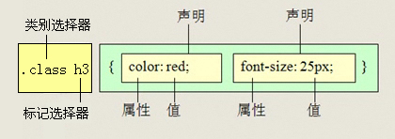
4.2 后代选择器
后代选择器用来选择元素或元素组的子孙后代
先写父辈，再写儿子孙子辈
父级 子孙级 { 属性1:属性值1; 属性2:属性值2; 属性3:属性值3; }
.class h3 { color : red; font-size : 25px; }

Slide 25

4.3 子选择器
子元素选择器只能选择作为某元素子元素(亲儿子)的元素
其写法就是把父级标签写在前面，子级标签写在后面，中间跟一个 `>` 进行连接
这里的“ 子 ” 指的是 亲儿子 不包含孙子 重孙子之类。
选择器1> 选择器2 {属性1:属性值1; 属性2:属性值2; 属性3:属性值3; }
比如： .demo > h3 {color: red;}
说明 h3 一定是demo 亲儿子,demo 元素包含着h3。

Slide 26
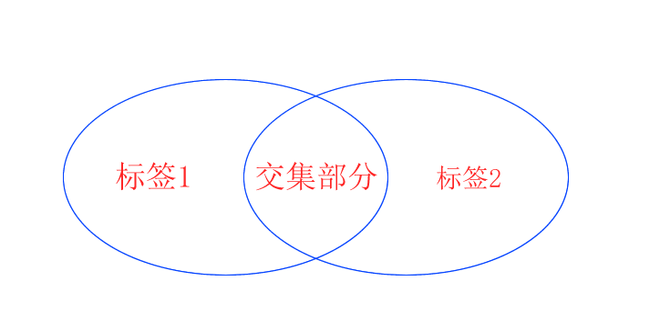
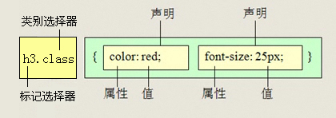
4.4 交集选择器
交集选择器由两个选择器构成，找到的标签必须满足：既有标签一的特点，也有标签二的特点。
例如：
选择器1.选择器2 { 属性1:属性值1; 属性2:属性值2; 属性3:属性值3; }
p.intro 表示： 选择 class="intro" 的所有 <p> 元素。
左图中：第一个为标签选择器，第二个为class选择器，两个选择器之间不能有空格，如h3.special

Slide 27

4.5 并集选择器
如果某些选择器定义的相同样式，就可以利用并集选择器让代码更简洁。
并集选择器（CSS选择器分组）是各个选择器通过`,`连接而成的，通常用于集体声明。
比如 .one, p , #test {color: #F00;}
表示 .one 和 p 和 #test 这三个选择器都会执行颜色为“#F00”即 红色。

Slide 28
4.6 链接伪类选择器
伪类是用冒号“:”表示， :link{}，用于向某些选择器添加特殊效果，例如链接伪类：
a:link /* 未访问的链接 */
a:visited /* 已访问的链接 */
a:hover /* 鼠标移动到链接上 */
a:active /* 选定的链接 */
a { /* a是标签选择器 所有的链接 */
font-weight: 700;
font-size: 16px;
color: gray;
}
a:hover { /* :hover 是链接伪类选择器 鼠标经过 */
color: red; /* 鼠标经过的时候，由原来的 灰色 变成了红色 */
}

Slide 29
4.7 复合选择器小结
选择器 | 作用 | 特征 | 使用情况 | 隔开符号及用法
后代选择器 | 用来选择元素后代 | 是选择所有的子孙后代 | 较多 | 符号是空格 .nav a
子代选择器 | 选择 最近一级元素 | 只选亲儿子 | 较少 | 符号是> .nav>p
交集选择器 | 选择两个标签交集的部分 | 既是 又是 | 较少 | 没有符号 p.one
并集选择器 | 选择某些相同样式的选择器 | 可以用于集体声明 | 较多 | 符号是逗号 .nav , .header
链接伪类选择器 | 给链接更改状态 |  | 较多 | 重点记住 a{} 和 a:hover 实际开发的写法

Slide 30
5. CSS 常用属性

Slide 31
5.1 需要记忆的属性
文本字体相关属性
font-size：字体大小
color：文本颜色
text-align：对其方式
line-height：行高
边框相关的属性
border
背景相关的属性
background
尺寸相关的属性
width
height

Slide 32
5.1 需要记忆的属性
盒子模型相关的属性
margin：外边距
padding：内边距
默认情况下内边距会影响整个盒子的大小
box-sizing: border-box; 设置盒子的属性，让width和height就是最终盒子的大小
float:浮动
left
right

Slide 33
5.2 需要熟悉的CSS 属性
属性 | 作用
margin | 用于指定对象的外边距，也就是对象与对象之间的距离。该属性可指定1~4个属性值，各属性值以空格分隔
padding | 用于指定对象的内边距，也就是对象的内容与对象边框之间的距离。该属性可指定1~4个属性值，各属性值以空格分隔
background | 用于设置背景颜色、背景图片、背景图片的排列方式、是否固定背景图片和背景图片的位置。该属性可指定多个属性值，各属性值以空格分隔，没有先后顺序
font-family | 规定元素的字体系列
border | 用于设置边框的宽度、边框的样式和边框的颜色。该属性可以指定多个属性值，各属性值以空格分隔，没有先后顺序
font | 用于设置字体样式、小型的大写字体、字体粗细、文字的大小、行高和文字的字体
height | 用于指定对象的高度

Slide 34
5.2 需要熟悉的CSS 属性
属性 | 作用
line-height | 用于设置行间距，所谓行间距就是行与行之间的距离，即字符的垂直间距，一般称为行高
color | 用于指定文本的颜色
text-align | 用于指定文本的对齐方式
text-decoration | 用于指定文本的显示样式，其属性值包括line-through（删除线）、overline（上划线）、underline（下划线）、blink（闪烁效果，Firefox和Opera可以看到效果）和none（无效果）等
vertical-align | vertical-align
display | 用于指定对象的显示形式

Slide 35
6. CSS 三大特征 层叠性；继承性；优先级

Slide 36
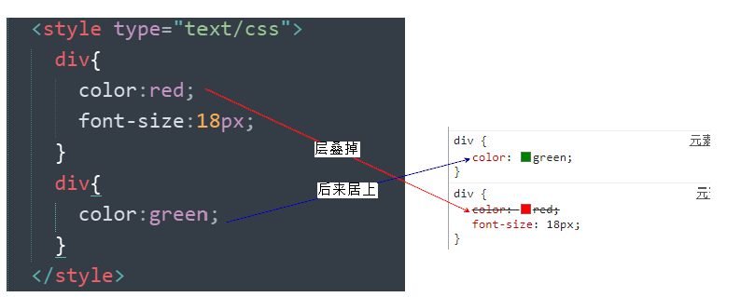
6.1 CSS层叠性
所谓层叠性是指多种CSS样式的叠加。是浏览器处理冲突的一个能力，如果一个属性通过两个相同选择器设置到同一个元素上，那么这个时候一个属性就会将另一个属性层叠掉。
样式冲突时，遵循的原则是就近原则。哪个样式离着结构近，就执行那个样式。
样式不冲突，不会层叠

Slide 37
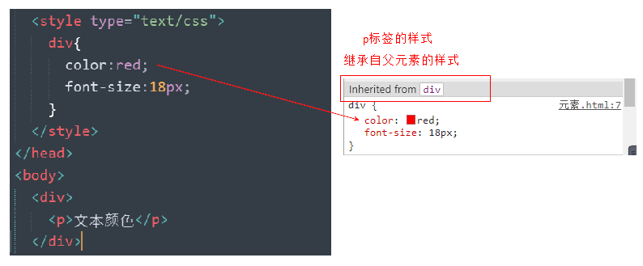
6.2 CSS继承性
子标签会继承父标签的某些样式，如文本颜色和字号，想要设置一个可继承的属性，只需将它应用于父元素即可

Slide 38
6.3 CSS优先级
定义CSS样式时，经常出现两个或更多规则应用在同一元素上
若选择器相同，则执行层叠性；
选择器不同，就会出现优先级的问题。

Slide 39
6.3 CSS优先级
权重计算公式
权重叠加（四位按照从左到右的顺序比大小）
div ul li ------> 0,0,0,3
.nav ul li ------> 0,0,1,2
a:hover ----—> 0,0,0,1
.nav a ------> 0,0,1,1
标签选择器 | 计算权重公式
继承或者 * | 0,0,0,0
每个元素（标签选择器） | 0,0,0,1
每个类，伪类 | 0,0,1,0
每个ID | 0,1,0,0
每个行内样式 style="" | 1,0,0,0
每个!important 重要的 | ∞ 无穷大

Slide 40
6.3 CSS优先级
数位之间没有进制 比如说：
0,0,0,5
+ 0,0,0,5
= 0,0,0,10
结果是0,0,0,10，而不是 0,0, 1, 0
计算权重时，需要注意继承的权重是0。此时，一定要看该标签有没有被选中。
1） 如果选中了，那么以上面的公式来计权重。谁大听谁的。
2） 如果没有选中，那么权重是0，因为继承的权重为0.

